Slide 1
Пошук в інтернеті за ключовими словами

Slide 2
Завдання
Знайдіть інформацію про штучний інтелект на сайті Кабміну

Slide 3
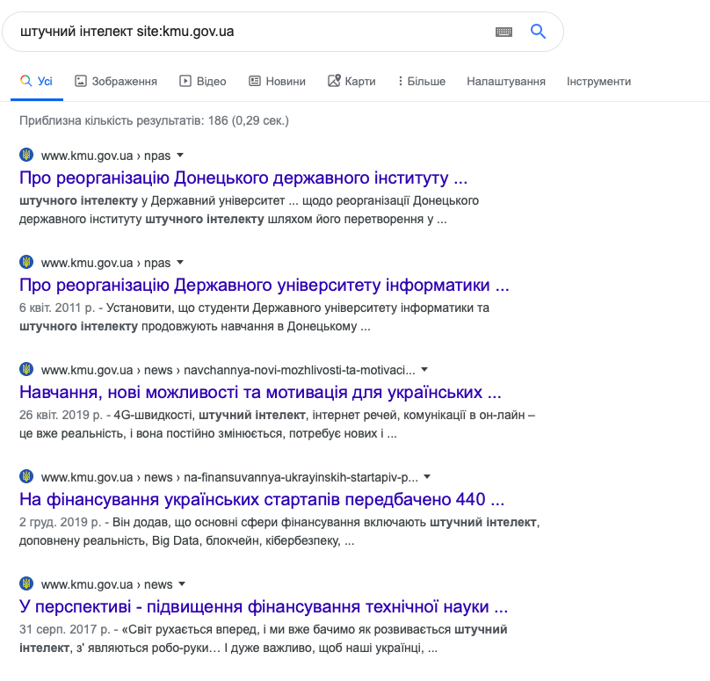
штучний інтелект site:kmu.gov.ua

Slide 4
Оператор пошуку –
спеціальний символ, який ми додаємо до пошукового запиту, аби уточнити його.
OR
cache:
AND
filetype:
–
site:
( )
related:
$
intitle:
define:

Slide 5
Як знайти у Google презентації про штучний інтелект?

Slide 6
Оператор пошуку –
Filetype
ppt
pptx
pdf
key

Slide 7
штучний інтелект filetype:ppt
штучний інтелект filetype:ppt | filetype:pptx | filetype:pdf

Slide 8
Що робити, щоб пошукова система шукала інформацію на усіх сайтах, за винятком одного-двох?

Slide 9
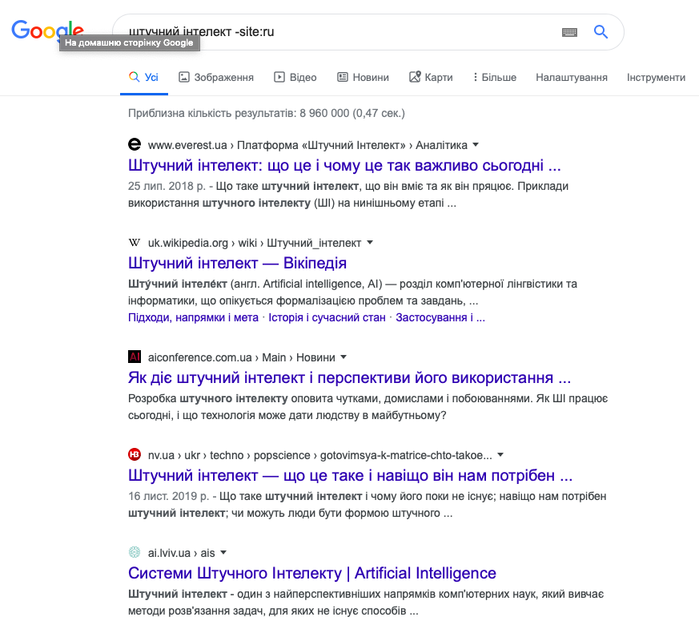
штучний інтелект -site:ru

